Slide 1
Тема: Оптимизация локальной компьютерной сети КГБПОУ «ККРИТ», используя технологию VLAN
Министерство образования Красноярского края краевое государственное бюджетное профессиональное образовательное учреждение «Красноярский колледж радиоэлектроники и информационных технологий»
ФИО студента: Аверяскин Егор Владимирович
Группа: 9КС-1.17
Руководитель: Харитонова Екатерина Владимировна
Рецензент: Лаер Андрей Сергеевич
Красноярск, 2021

Slide 2
Цель и задачами выпускной квалификационной работы
Оптимизация локальной компьютерной сети КГБПОУ «ККРИТ», используя технологию VLAN
Целью выполнения выпускной квалификационной работе является оптимизация локальной компьютерной сети КГБПОУ «ККРИТ», используя технологию VLAN.
Были поставлены следующие задачи:
спроектировать новую схему подключения устройства;
подключить сетевое оборудование;
выполнить настройку оборудования;
выполнить настройку программного обеспечения;
провести экономический расчет;
описать правила охраны труда и техника безопасности при работе с рабочими станциями и сетевым оборудованием.
ФИО студента: Аверяскин Е.В Группа: 9КС-1.17

Slide 3
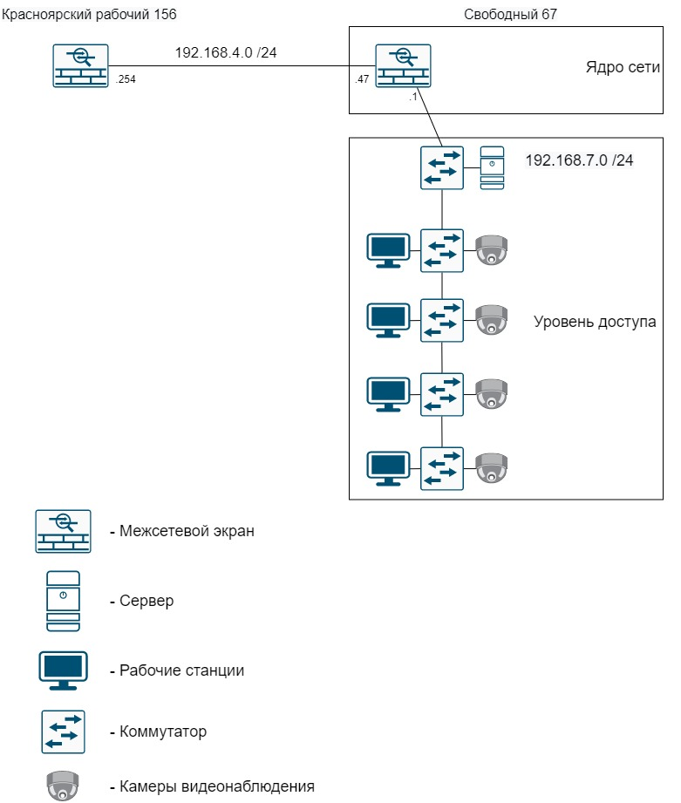
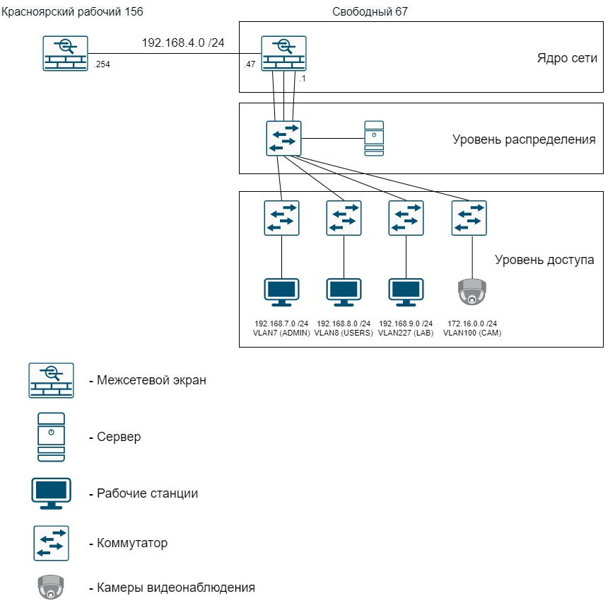
Проектирование схемы подключения сети
Оптимизация локальной компьютерной сети КГБПОУ «ККРИТ», используя технологию VLAN
Рисунок 1 – Текущая схема
Рисунок 2 – Спроектированная схема
ФИО студента: Аверяскин Е.В Группа: 9КС-1.17

Slide 4
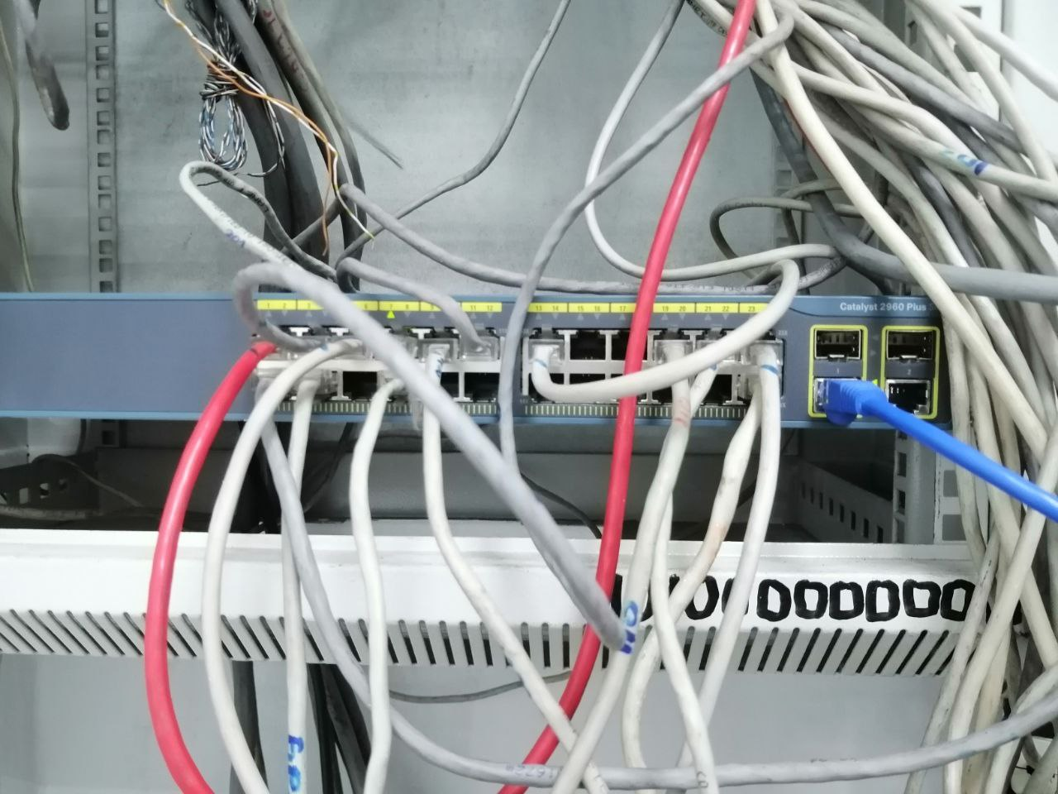
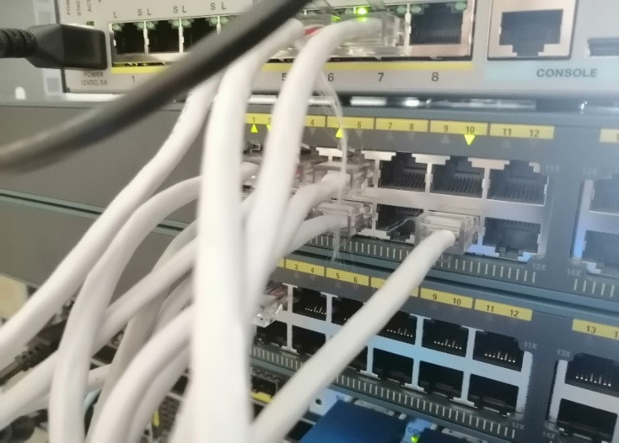
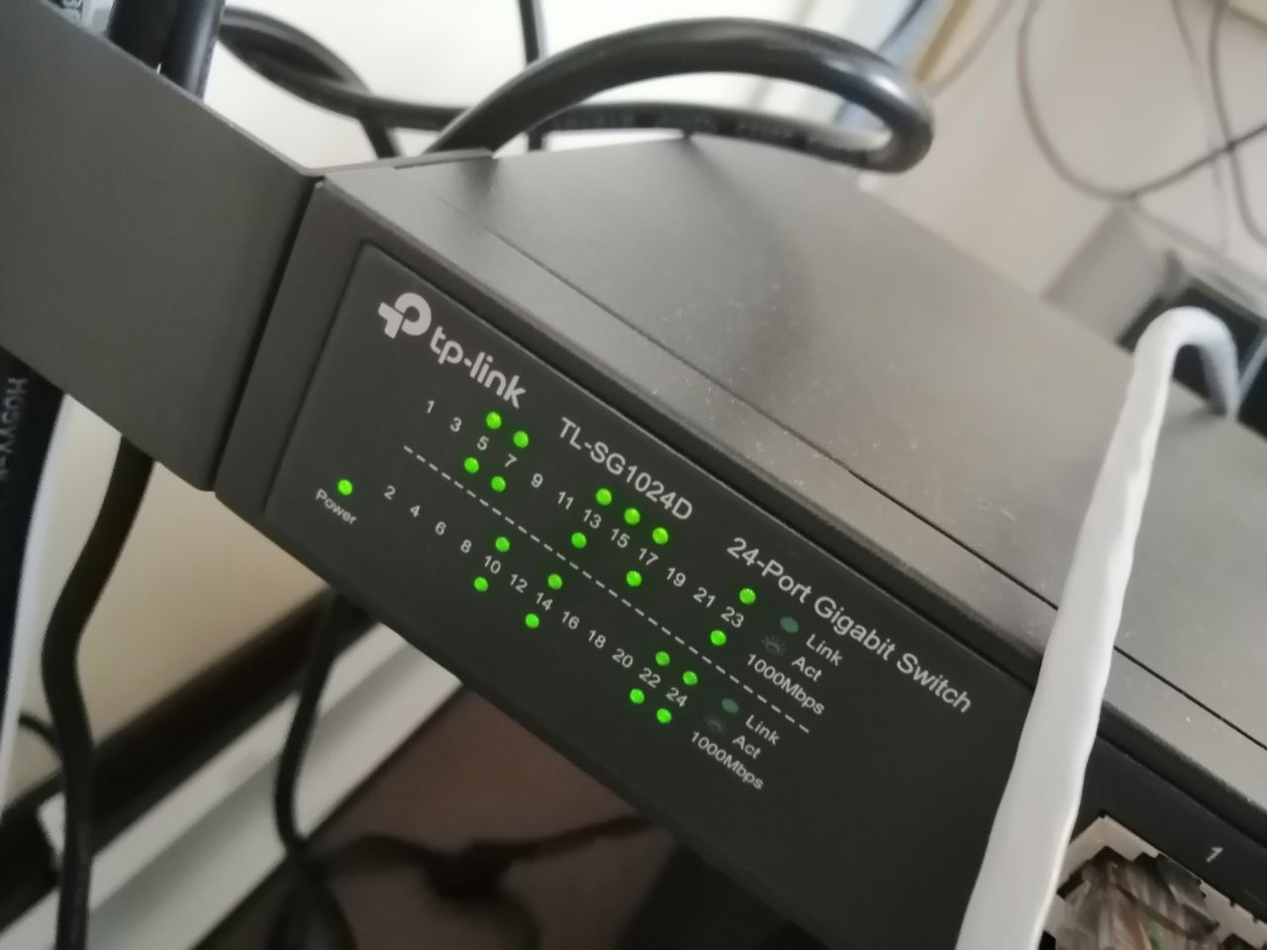
Подключение сетевого оборудования
Оптимизация локальной компьютерной сети КГБПОУ «ККРИТ», используя технологию VLAN
Рисунок 3 – Межсетевой экран
Рисунок 5 – Коммутатор для VLAN 8
Рисунок 4 – Главный коммутатор
Рисунок 6 – Коммутатор для VLAN 227
ФИО студента: Аверяскин Е.В Группа: 9КС-1.17

Slide 5
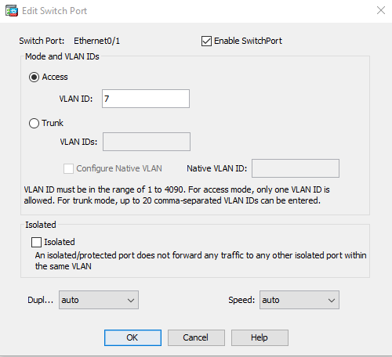
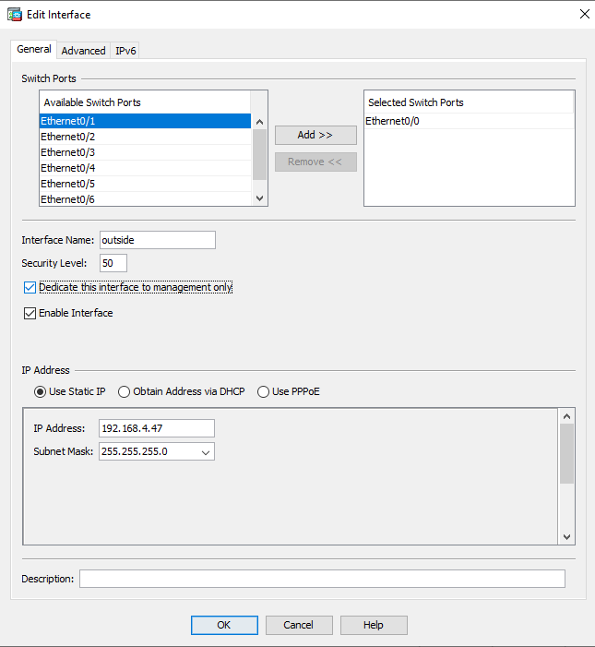
Настройка межсетевого экрана
Оптимизация локальной компьютерной сети КГБПОУ «ККРИТ», используя технологию VLAN
Рисунок 7 – Назначение идентификаторов VLAN интерфейсам межсетевого экрана
Рисунок 8 – Назначение IP-адресов интерфейсам межсетевого экрана
ФИО студента: Аверяскин Е.В Группа: 9КС-1.17

Slide 6
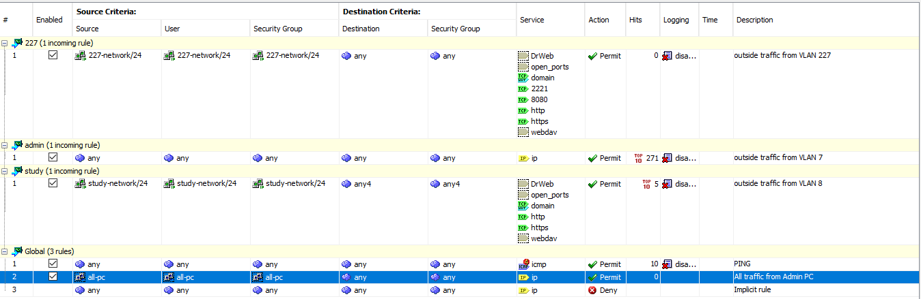
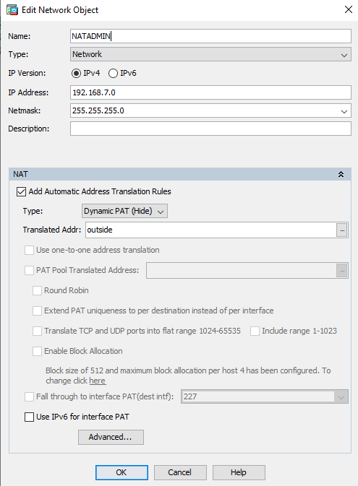
Оптимизация локальной компьютерной сети КГБПОУ «ККРИТ», используя технологию VLAN
Настройка межсетевого экрана
Рисунок 9 – Настройка списков доступа
Рисунок 10 – Настройка NAT
ФИО студента: Аверяскин Е.В Группа: 9КС-1.17

Slide 7
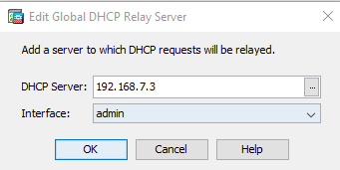

Настройка межсетевого экрана
Оптимизация локальной компьютерной сети КГБПОУ «ККРИТ», используя технологию VLAN
Рисунок 11 – Настройка DHCP Relay
Рисунок 12 – Настройка удаленного доступа
ФИО студента: Аверяскин Е.В Группа: 9КС-1.17

Slide 8
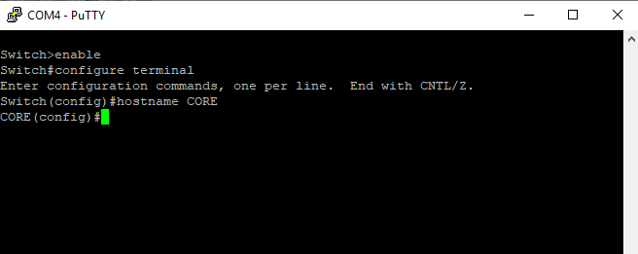
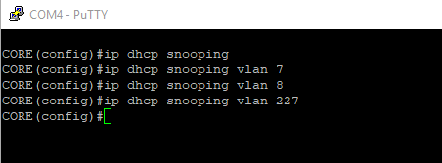
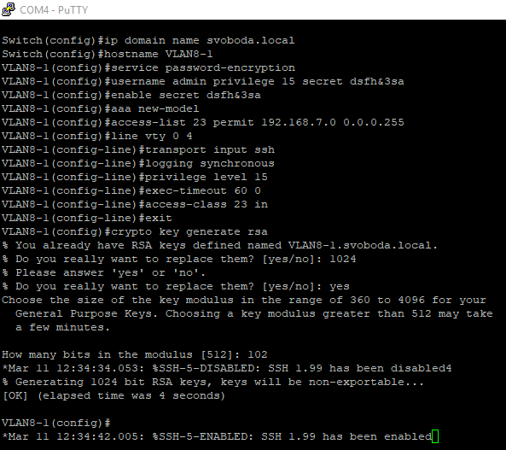
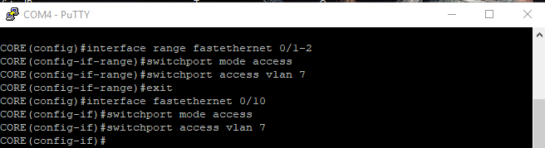
Настройка коммутаторов
Оптимизация локальной компьютерной сети КГБПОУ «ККРИТ», используя технологию VLAN
Рисунок 13 – Базовая настройка главного коммутатора
Рисунок 15 – Настройка DHCP Snooping
Рисунок 14 – Назначение VLAN интерфейсам главного коммутатора
Рисунок 16 – Настройка коммутатора для VLAN 8
ФИО студента: Аверяскин Е.В Группа: 9КС-1.17

Slide 9
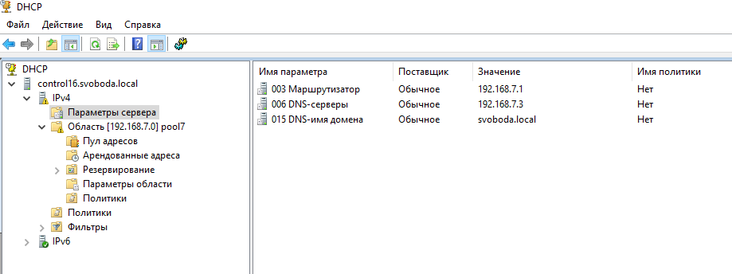
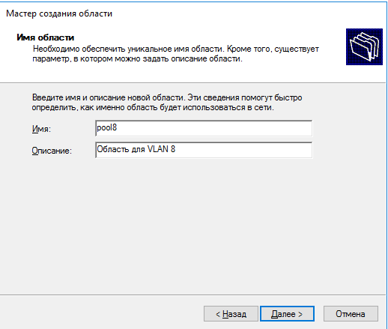
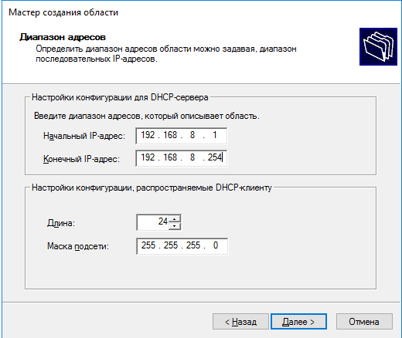
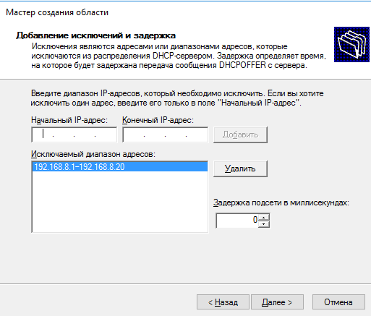
Настройка Windows Server 2016
Оптимизация локальной компьютерной сети КГБПОУ «ККРИТ», используя технологию VLAN
Рисунок 16 – Текущая область DHCP
Рисунок 17 – Создание новой области DHCP
Рисунок 18 – Создание новой области DHCP
Рисунок 19 – Создание новой области DHCP
ФИО студента: Аверяскин Е.В Группа: 9КС-1.17

Slide 10
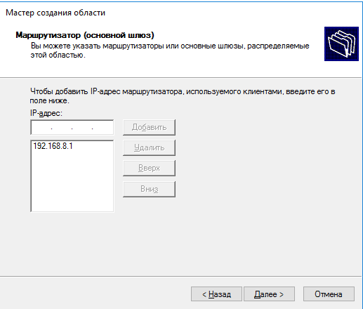
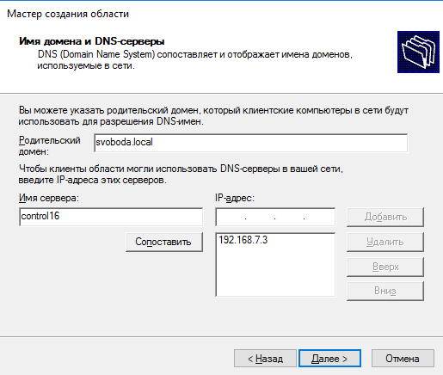
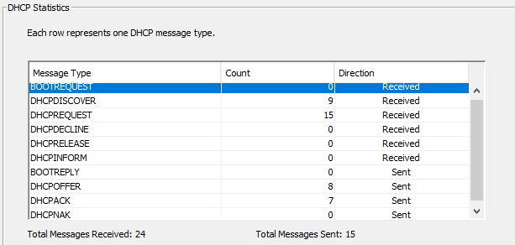
Настройка Windows Server 2016
Оптимизация локальной компьютерной сети КГБПОУ «ККРИТ», используя технологию VLAN
Рисунок 20 – Создание новой области DHCP
Рисунок 21 – Создание новой области DHCP
Рисунок 22 – Статистика DHCP запросов на межсетевом экране
ФИО студента: Аверяскин Е.В Группа: 9КС-1.17

Slide 11
Экономический расчет
Оптимизация локальной компьютерной сети КГБПОУ «ККРИТ», используя технологию VLAN
Таблица 1 – Балансовая стоимость оборудования
Наименование | Покупная стоимость, руб. | Срок полезного использования, мес. | Количество месяцев эксплуатации | Балансовая стоимость, руб.
Cisco ASA 5505 | 44433 | 36 | 32 | 4937
Cisco Catalyst 2960 | 45270 | 36 | 24 | 15090
3COM Baseline Switch 2824 | 23800 | 36 | 34 | 1322
D-Link DES-1016D | 3500 | 36 | 33 | 291
TP-Link TL-SG1024D | 5190 | 36 | 18 | 2595
PLANET GSD-802PS | 25410 | 36 | 30 | 4235
Allied Telesis AT-GS950/24 | 21727 | 36 | 29 | 4224
HP DL180 G6 | 206600 | 36 | 28 | 45911
Итого | 375930 |  |  | 78605
Таблица 2 – Расчет заработной платы и отчислений
Статьи затрат | Сумма, руб.
Оклад сотрудника | 12792
Районный коэффициент (30%) | 3838 = 12792 * 30%
Процентная ставка к ЗП за стаж работы в районах крайнего севера и приравненных к ним мест (30%) | 3838 = 12792 * 30%
Начисленная ЗП | 20468 = 12792 + 3838 + 3838
Налог НДФЛ 13% | 2661 = 20468 * 13%
Затраты на ЗП в месяц | 17807 = 20468 – 2661
Итого затраты в год | 213 684 = 17807 * 12
ФИО студента: Аверяскин Е.В Группа: 9КС-1.17

Slide 12
Заключение
Оптимизация локальной компьютерной сети КГБПОУ «ККРИТ», используя технологию VLAN
В процессе выполнения выпускной квалификационной работы была достигнута цель, а именно: выполнена оптимизация локальной компьютерной сети КГБПОУ «ККРИТ», используя технологию VLAN.
Были выполнены следующие задачи:
1) спроектирована новая схему подключения устройства, согласно новой иерархии сети;
2) подключено сетевое оборудование, согласно новой схеме сети;
3) произведена настройка межсетевого экрана Cisco ASA 5505;
4) произведена настройка управляемых коммутаторов Cisco Catalyst 2960;
5) произведена настройка DHCP-сервера в ОС Windows Server 2016;
6) выполнен экономический расчет;
7) описана охрана труда и техника безопасности при работе с рабочими станциями и сетевым оборудованием.
ФИО студента: Аверяскин Е.В Группа: 9КС-1.17

